Slide 1
TEHNIČNI DAN IGRAJMO SE
Osnovna šola Gorje
4.a razred 7. 4. 2020

Slide 2
IGRAJMO SE – MOČ IGRE Pustimo otrokom igrati se.
Otroci so imeli pred desetletji veliko več priložnosti za igro, ki jim je pomagala pridobivati izkušnje, s katerimi so odraščali v ustvarjalne, samozavestne in podjetne ljudi. Današnjim otrokom smo odvzeli priložnost za množico izkušenj in izzivov – ne ker jih otroci ne bi zmogli, pač pa zato, ker odrasli ne zmoremo premagati svoje tesnobe, ko jih opazujemo in nas skrbi zanje.
Vir: Kristijan Musek Lešnik
https://www.abced.si/post/nasprotje-igre-je-depresija-je-zapisal-brian-sutton-smith?fbclid=IwAR3baa7TJe8ry74MpZ2EoI8rX_Dm8EbQ5oEU-HFKpI17NjkSOtzkOAPadZw
Povezava na oddajo MOČ IGRE
https://4d.rtvslo.si/arhiv/tuji-dokumentarni-filmi-in-oddaje/174694170
Kanadska oddaja MOČ IGRE govori o pomembnosti igre na prostem. Omenja socialne igre odkrivanja, raziskovanja, tveganja in preizkušanja.
Strokovnjaki pravijo, da pomanjkanje takih iger vodi v motnje osebnosti, egocentrizem in depresijo.
Z odvzemom igre preizkušanja in tveganja jim odvzamemo ključne izkušnje za spoznavanje sebe in razvijanje življenjskih veščin.

Slide 3
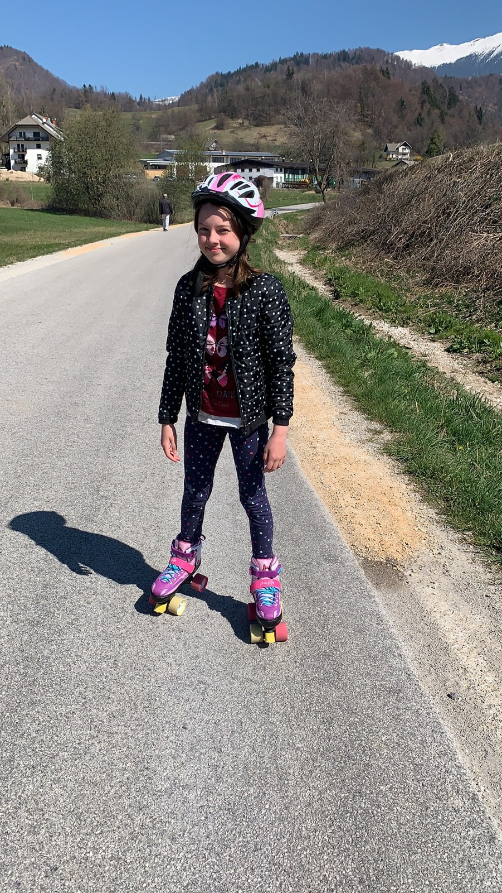
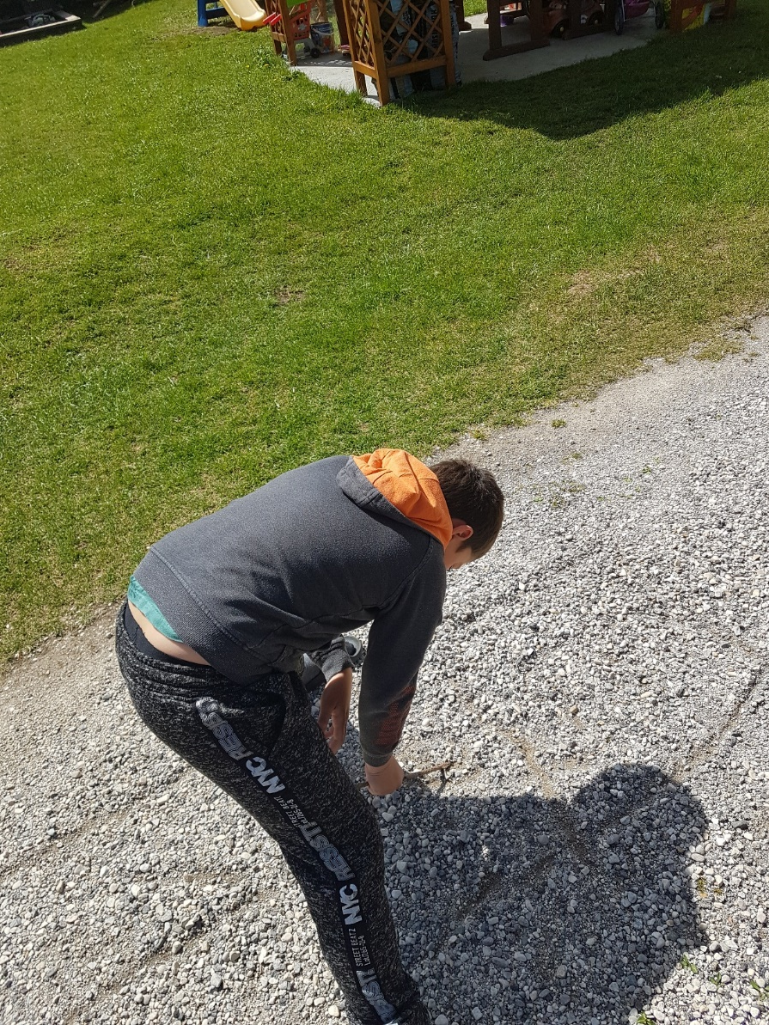
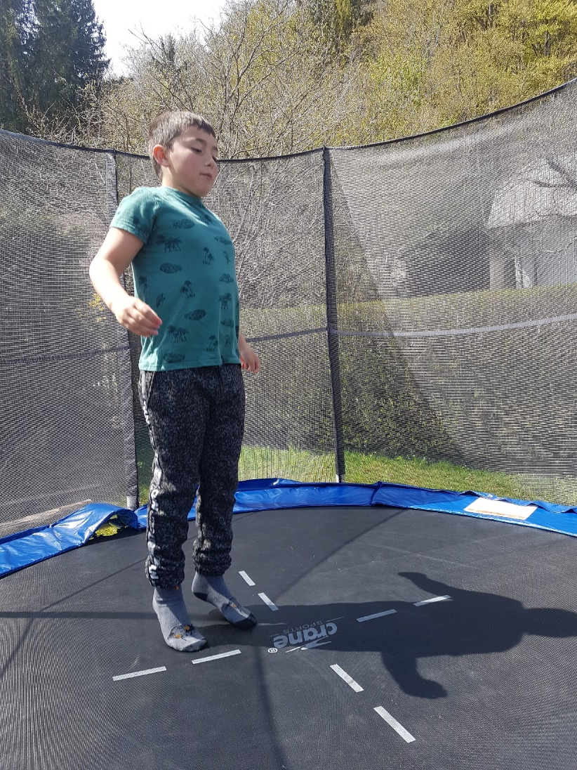
IGRE NA PROSTEM
Trampolin, ristanc in kotalkanje.

Slide 4
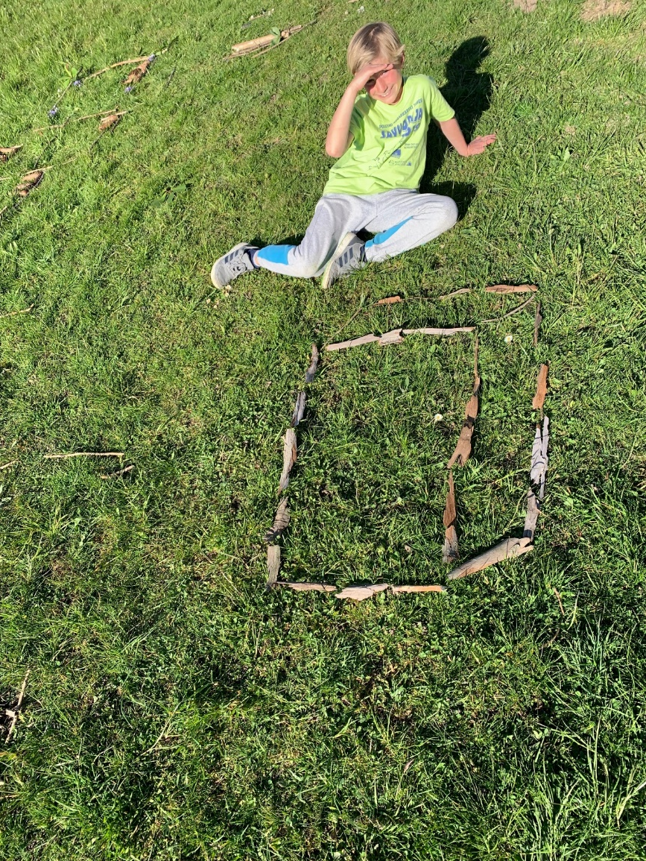
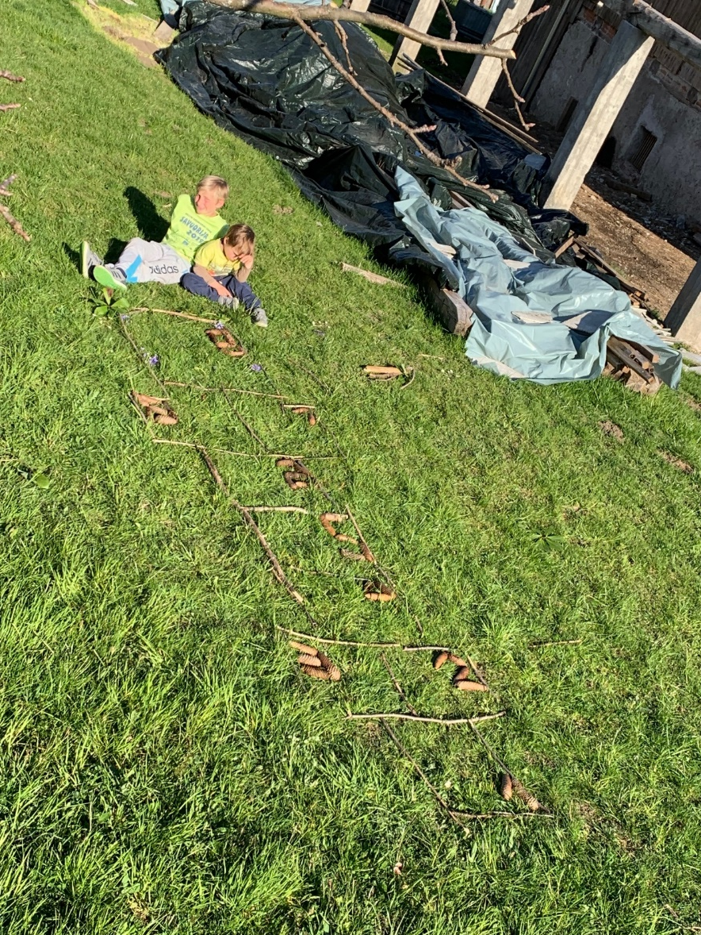
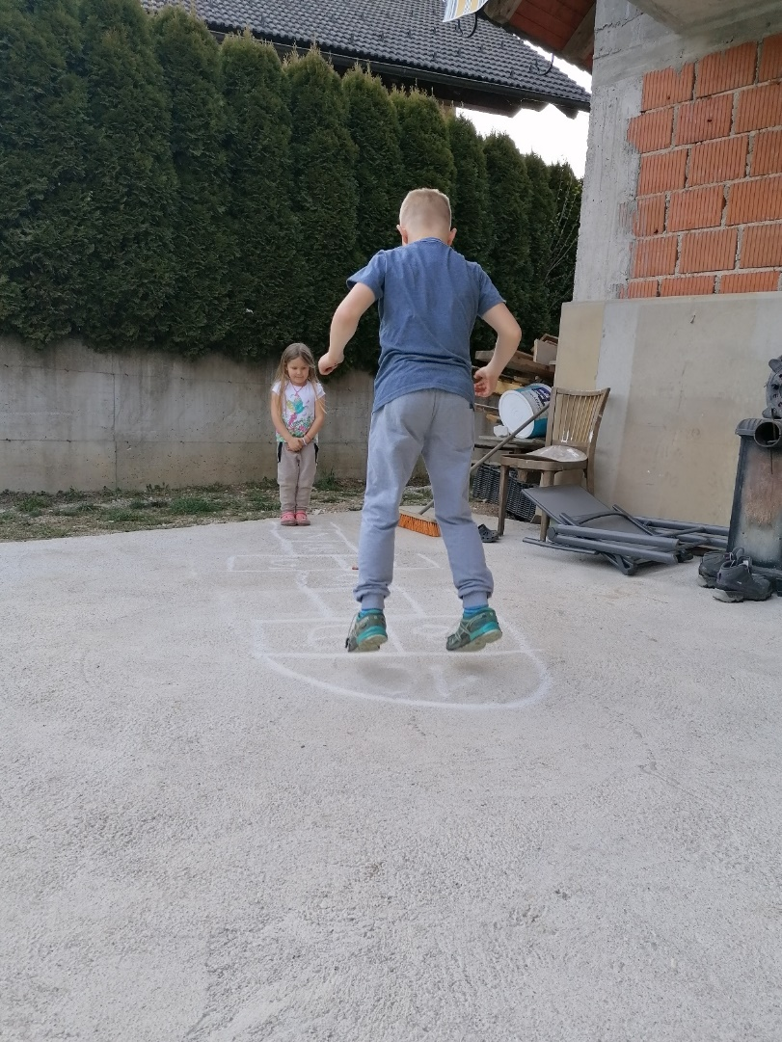
IGRE NA PROSTEM Ristanc in labirint.

Slide 5
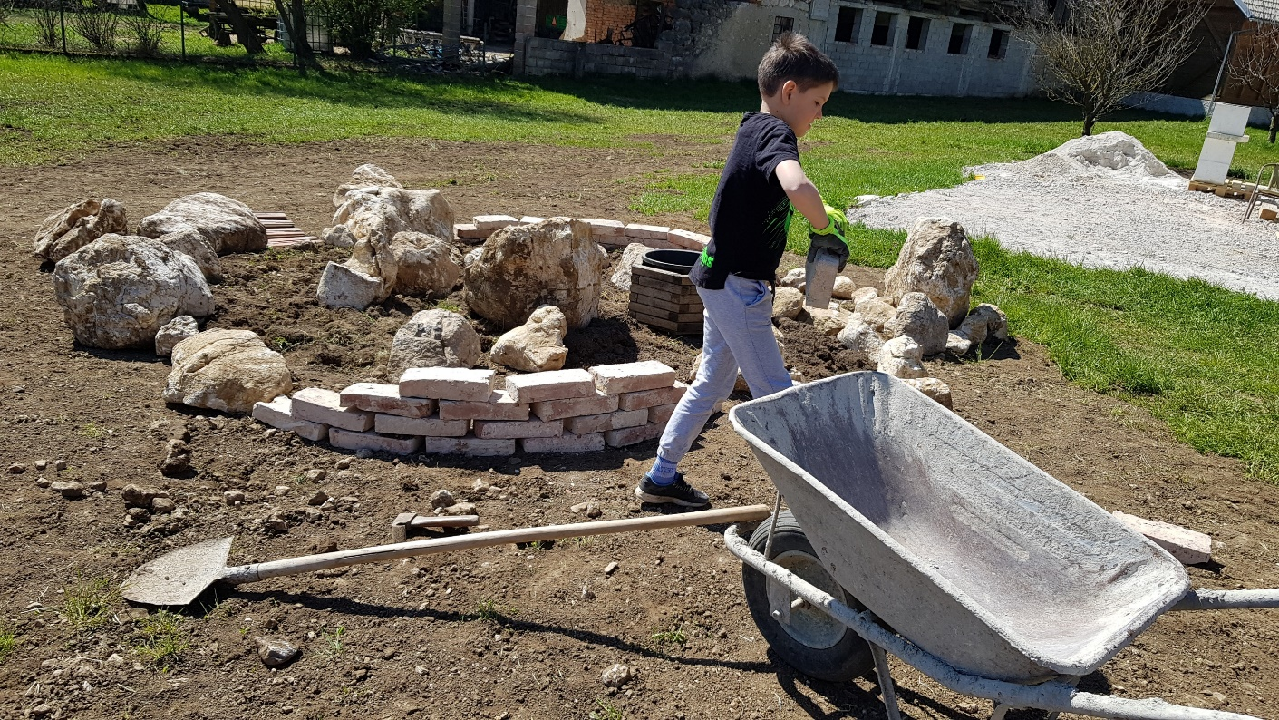
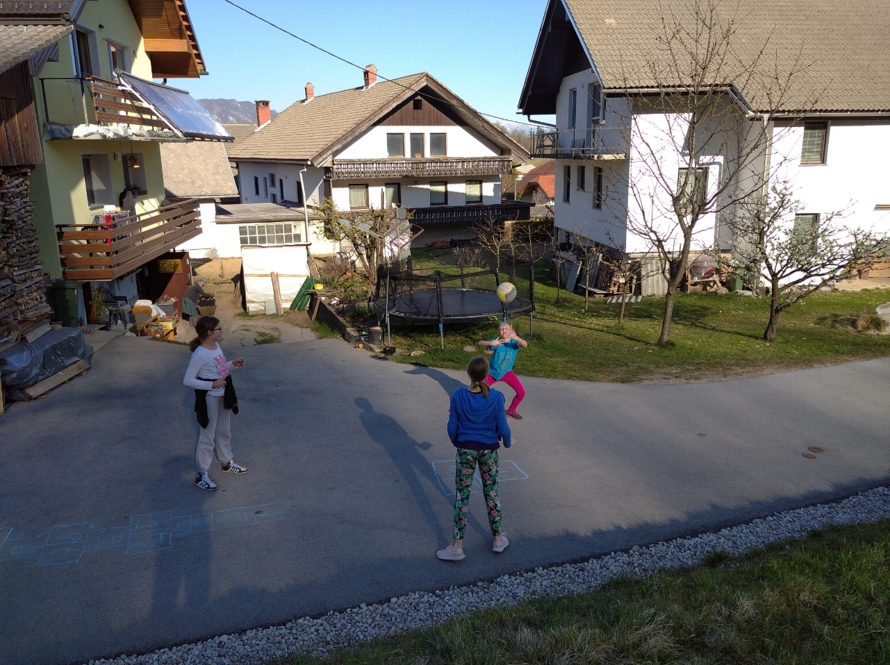
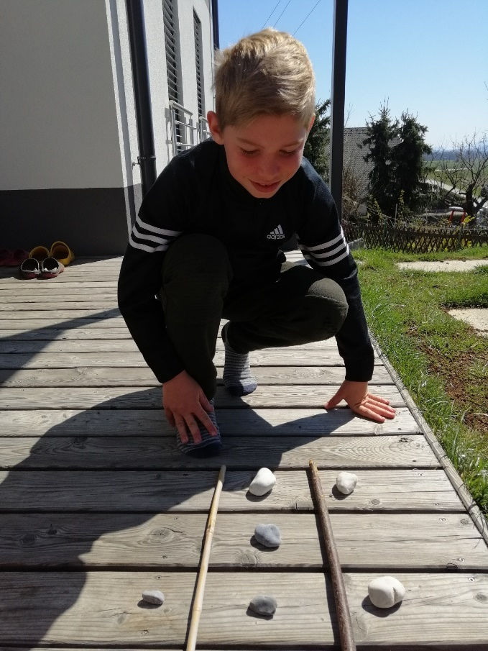
IGRA NA PROSTEM Odbojka, delo je lahko tudi igra, tri v vrsto.

Slide 6
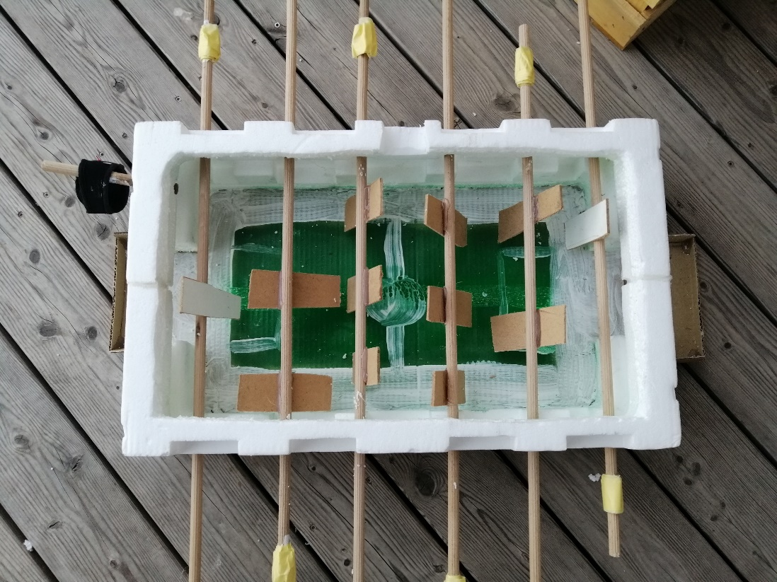
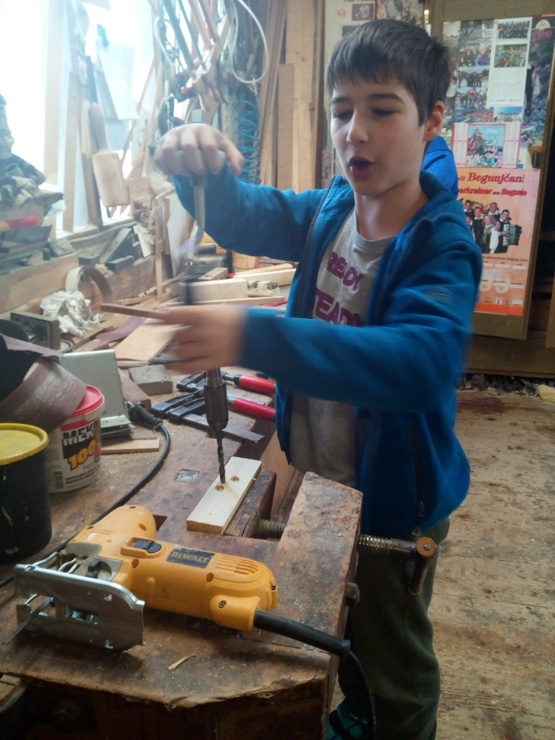
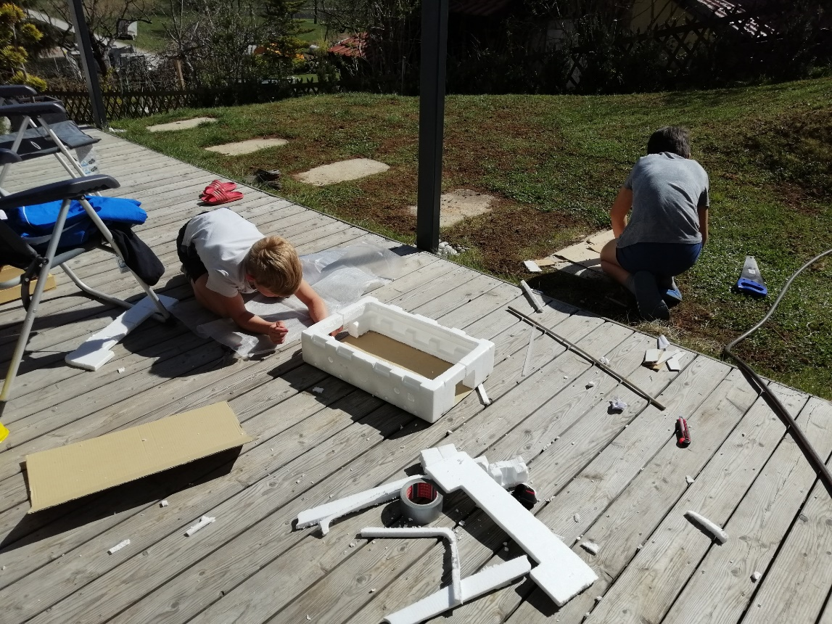
NOTRANJE ALI NAMIZNE IGRE Ročni nogomet, tehnika.

Slide 7
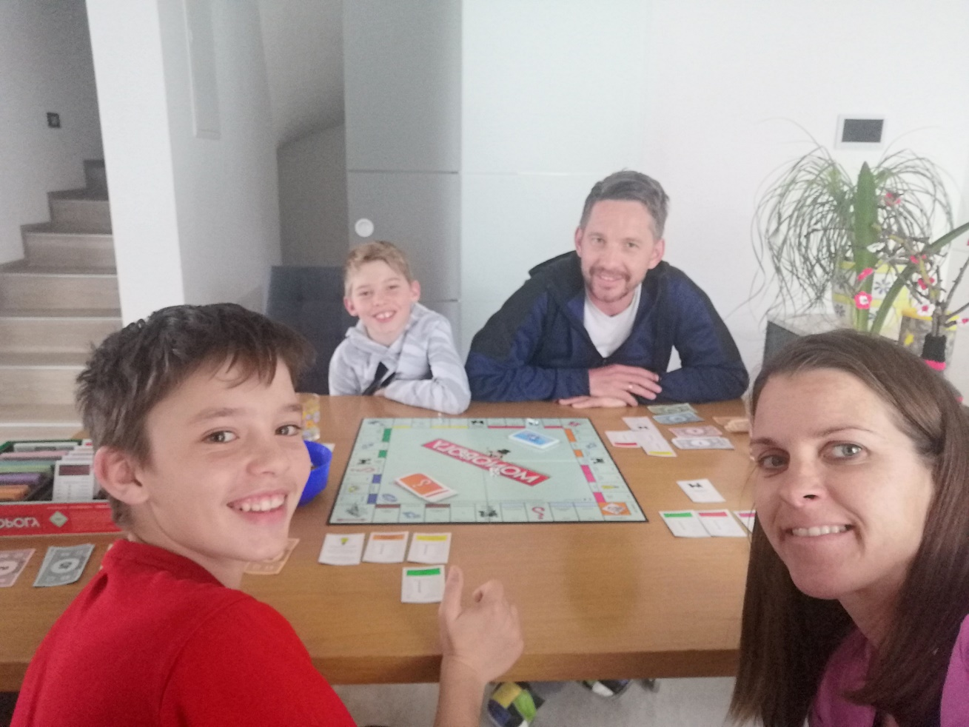
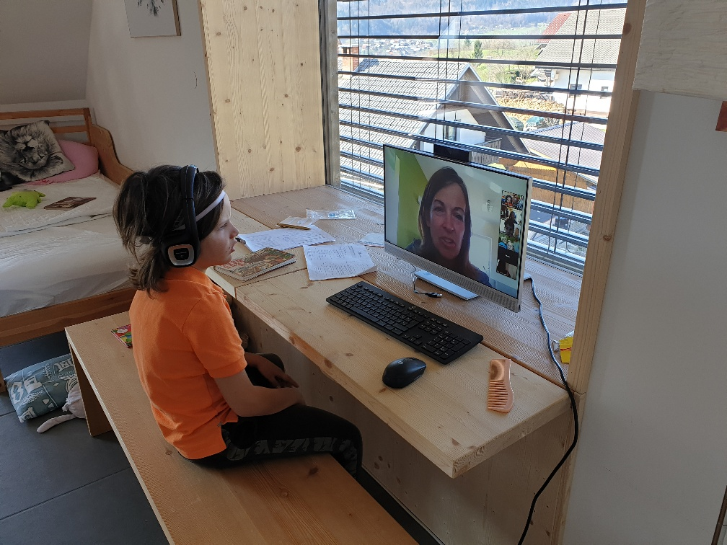
NOTRANJE ALI NAMIZNE IGRE. Monopoly in računalnik.

Slide 8
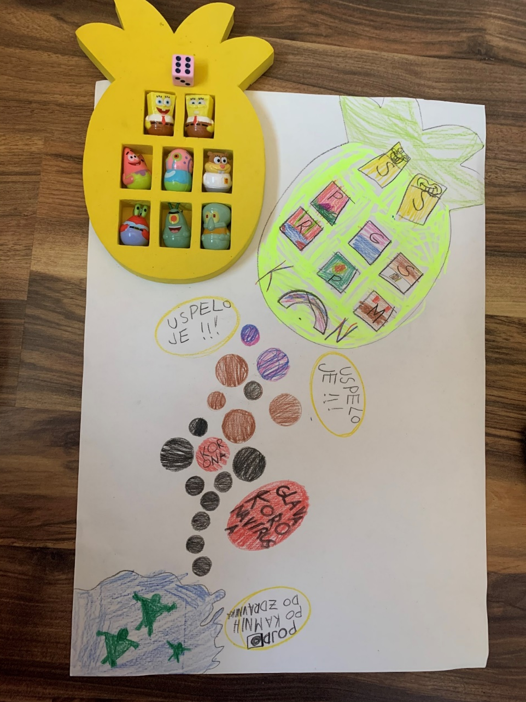
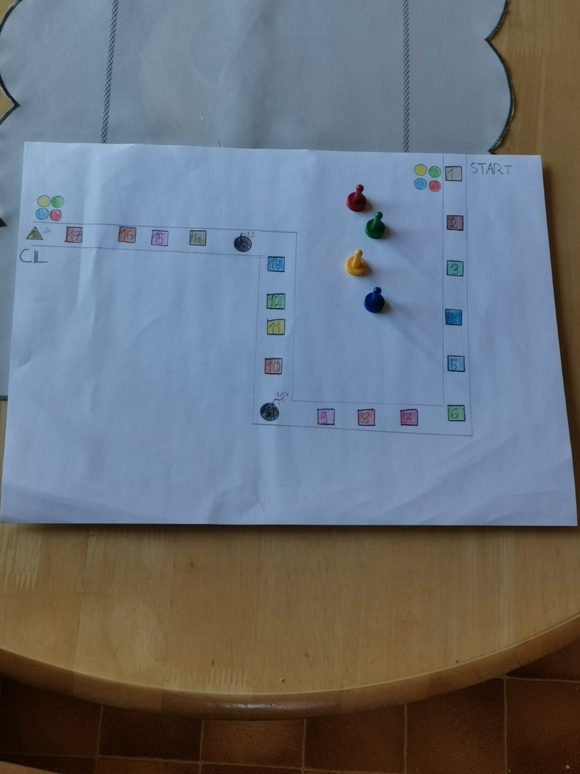
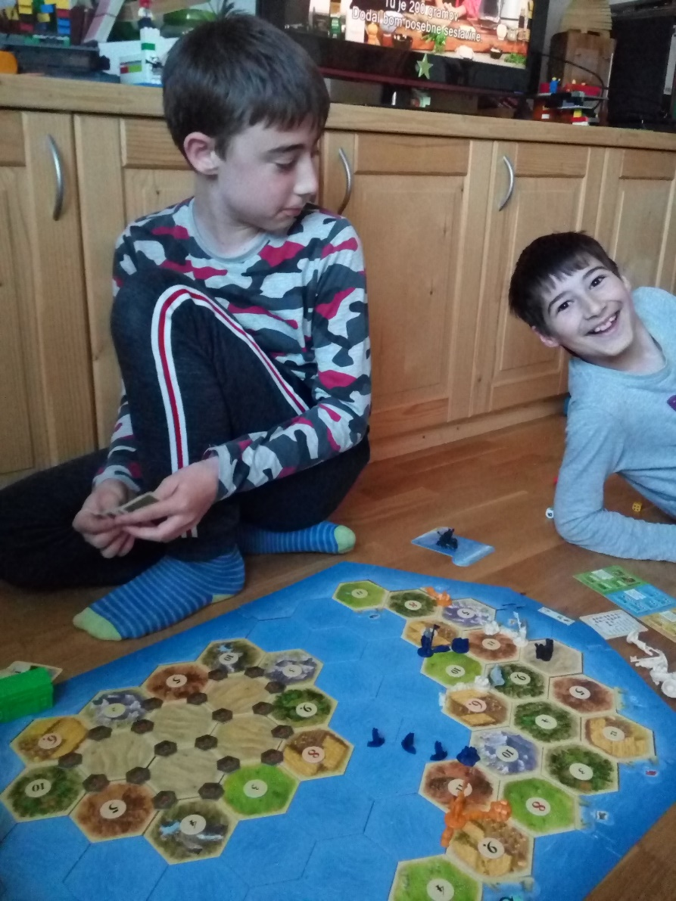
NAMIZNE IGRE Catan in nove igre. (Eva in Ema)

Slide 9
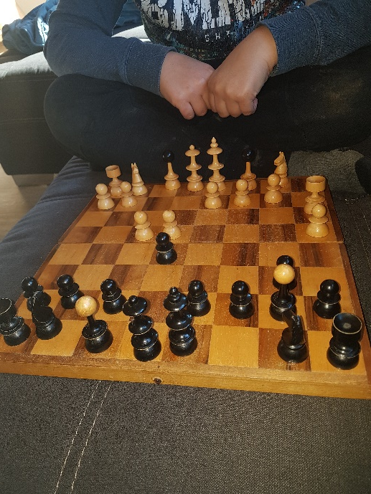
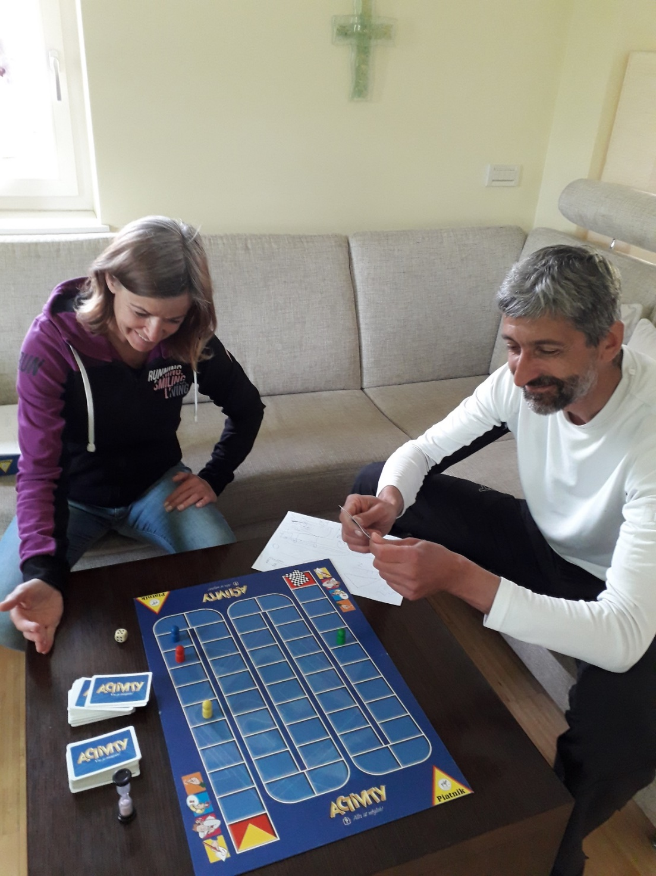
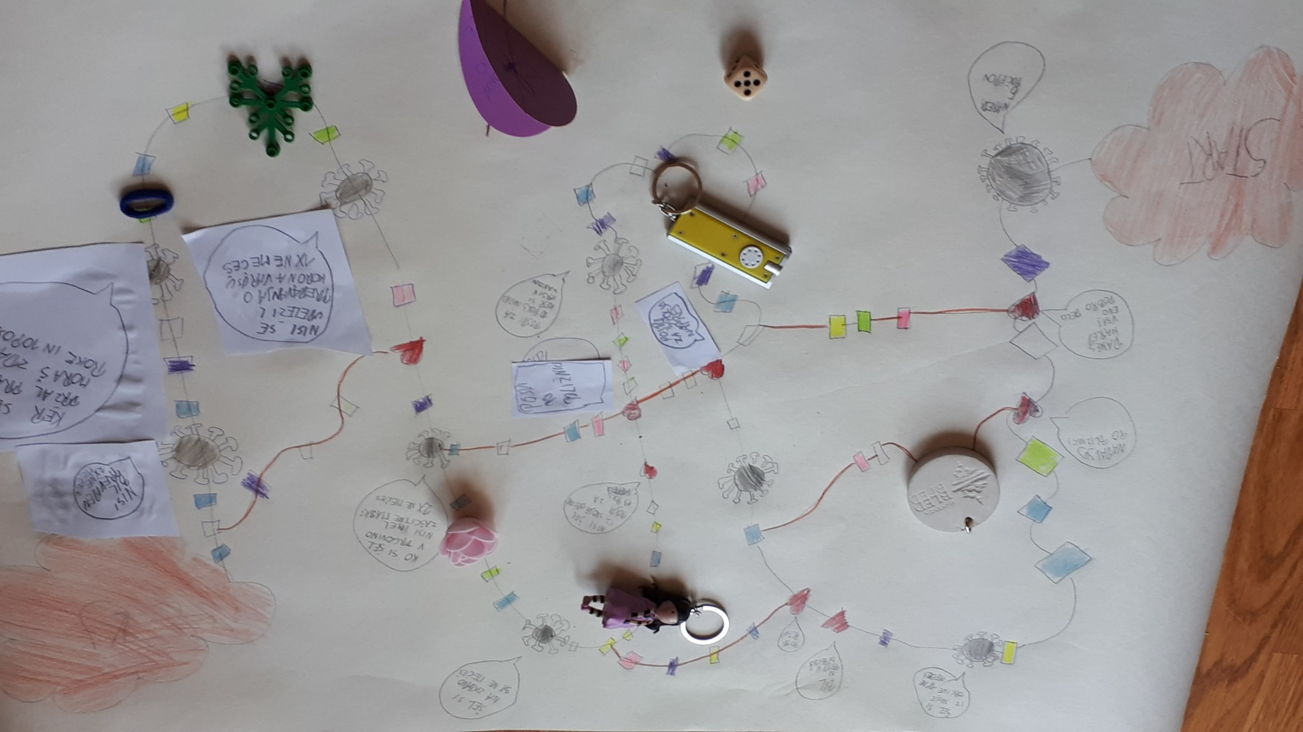
NAMIZNE IGRE Activity, šah in nove igre (Ota).

Slide 10
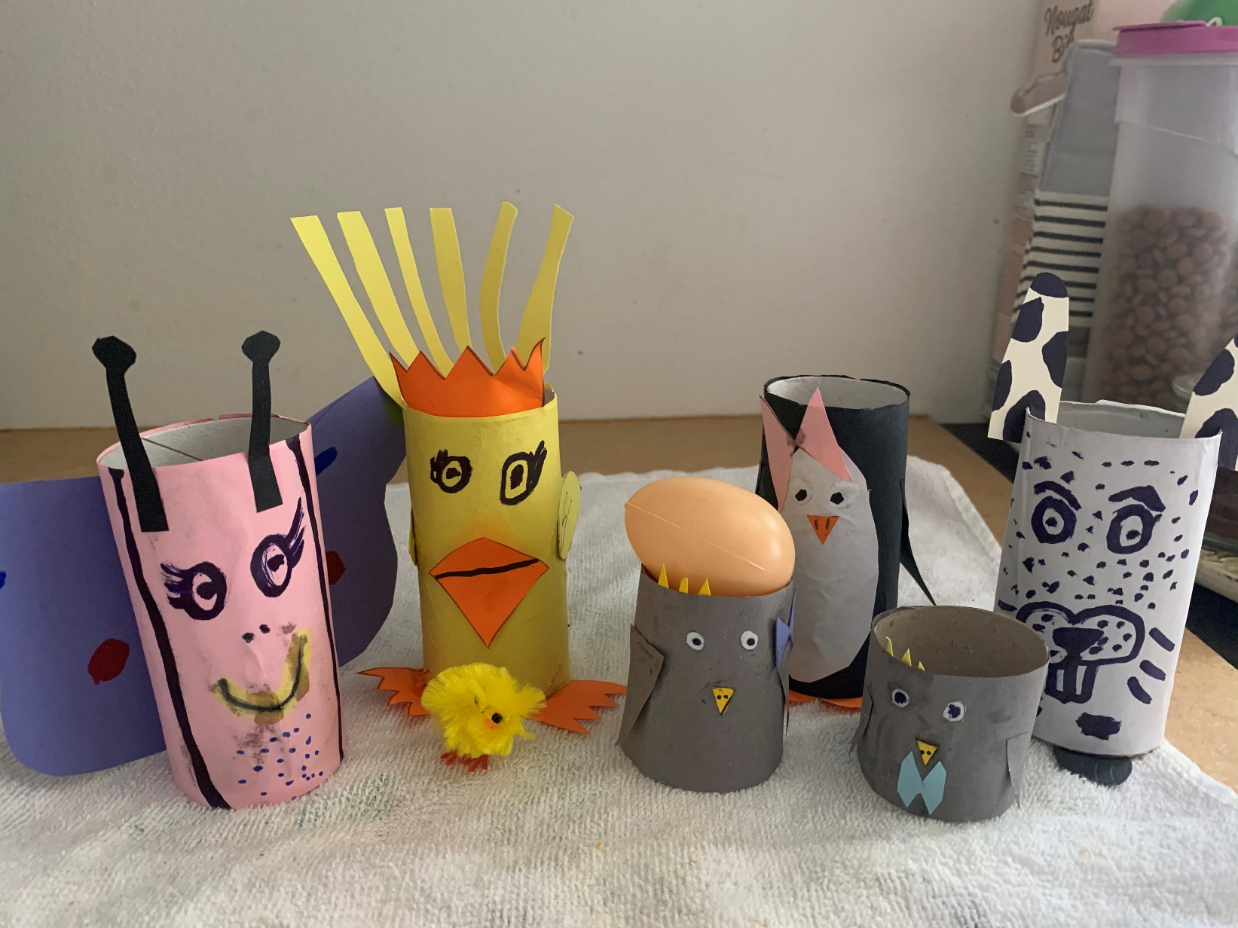
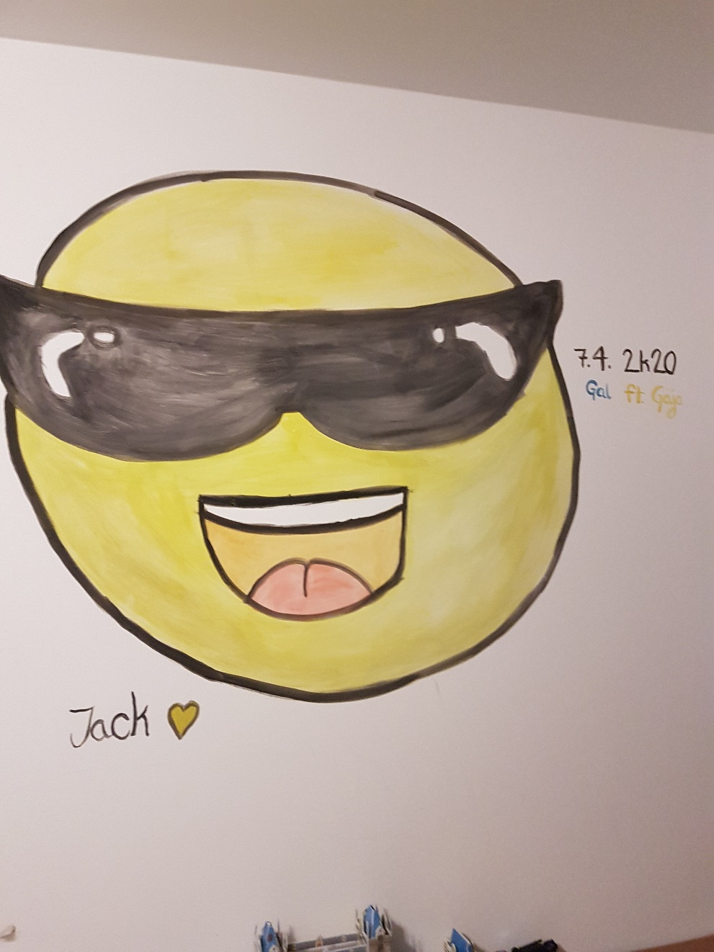
USTVARJANJE

Slide 11
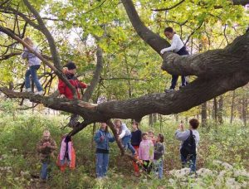
MOČ IGRE – OTROCI SE RADI IGRAJO
Vprašajmo sebe, otroke:
Bi plezali po drevesih?
Bi skakali čez potok?
Bi vrtali, žagali in zabijali žeblje?
Bi tekmovali, tekli, se potapljali?
Bi prespali v naravi, bi zakurili ogenj?

